Slide 1
Amazon Bedrock AgentCore
Модульна платформа для AI агентів
EPAM

Slide 2
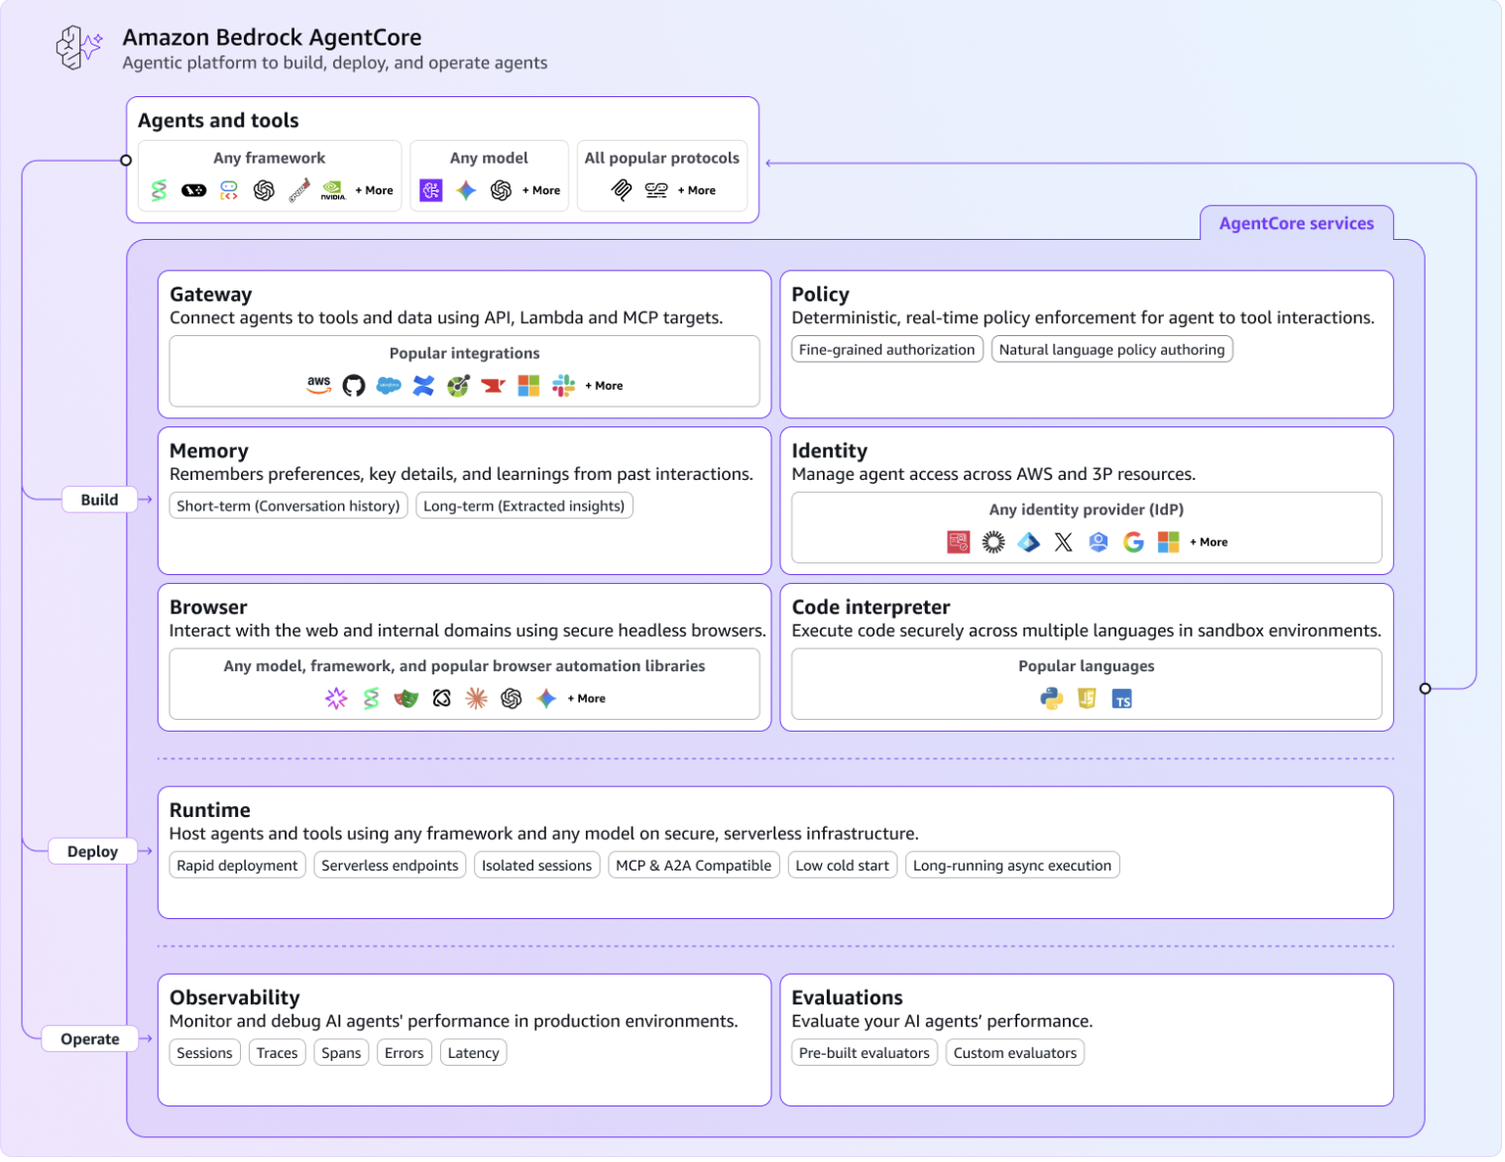
Що таке AgentCore?
:
EPAM
2

Slide 3
9 модульних сервісів
🏃
Runtime
🧠
Memory
🌐
Gateway
Serverless середовище
Пам'ять агента
APIs → MCP tools
🔐
Identity
💻
Code Interpreter
🌍
Browser
Авторизація
Виконання коду
Веб-взаємодія
📊
Observability
📈
Evaluations
📋
Policy
Моніторинг
Оцінка якості
Контроль доступу
EPAM
3

Slide 4
Use Cases
🤖
🔧
🏢
Автономні агенти
MCP сервери
Agent платформи
• Customer support
• Перетворення APIs в tools
• Централізований governance
• Workflow automation
• Unified tool interface
• Multi-tenant deployment
• Research assistants
• Protocol standardization
• Enterprise security
EPAM
4

Slide 5
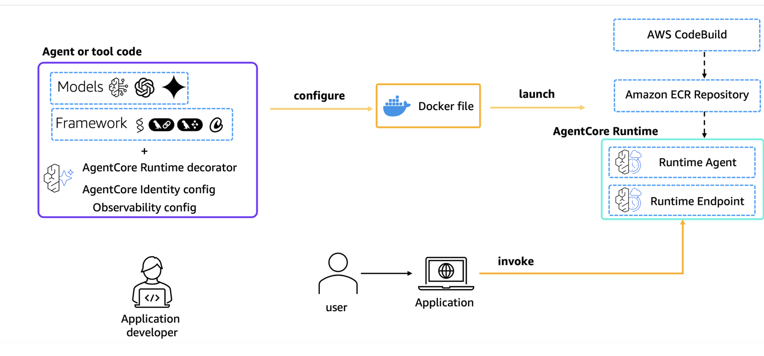
AgentCore Runtime
Secure, serverless середовище для AI агентів
Локальний код → Production deployment за кілька рядків
EPAM
5

Slide 6
Runtime - Ключові можливості (1/2)
🔄
Framework Agnostic
🤖
Model Flexibility
LangGraph, CrewAI, Strands, Custom
Claude, Gemini, GPT, Bedrock models
📡
Protocol Support
🔒
Session Isolation
MCP та Agent-to-Agent (A2A)
Кожна сесія в окремій microVM
⏱️
Extended Execution
💰
Consumption Pricing
До 8 годин для async workloads
Платите тільки за використання
EPAM
6

Slide 7
Runtime - Ключові можливості (2/2)
🔐
Built-in Auth
👁️
Agent Observability
Інтеграція з Cognito, Okta, Entra ID
Трейсинг reasoning та tool calls
📦
100MB Payloads
⚡
Bidirectional Streaming
Підтримка multimodal content
WebSocket для real-time взаємодії
EPAM
7

Slide 8
Runtime - Simple Integration
3 рядки коду для production deployment:
from bedrock_agentcore import BedrockAgentCoreApp
app = BedrockAgentCoreApp()
@app.entrypoint
def invoke(payload, context):
return your_agent_logic(payload)
app.run()
EPAM
8

Slide 9
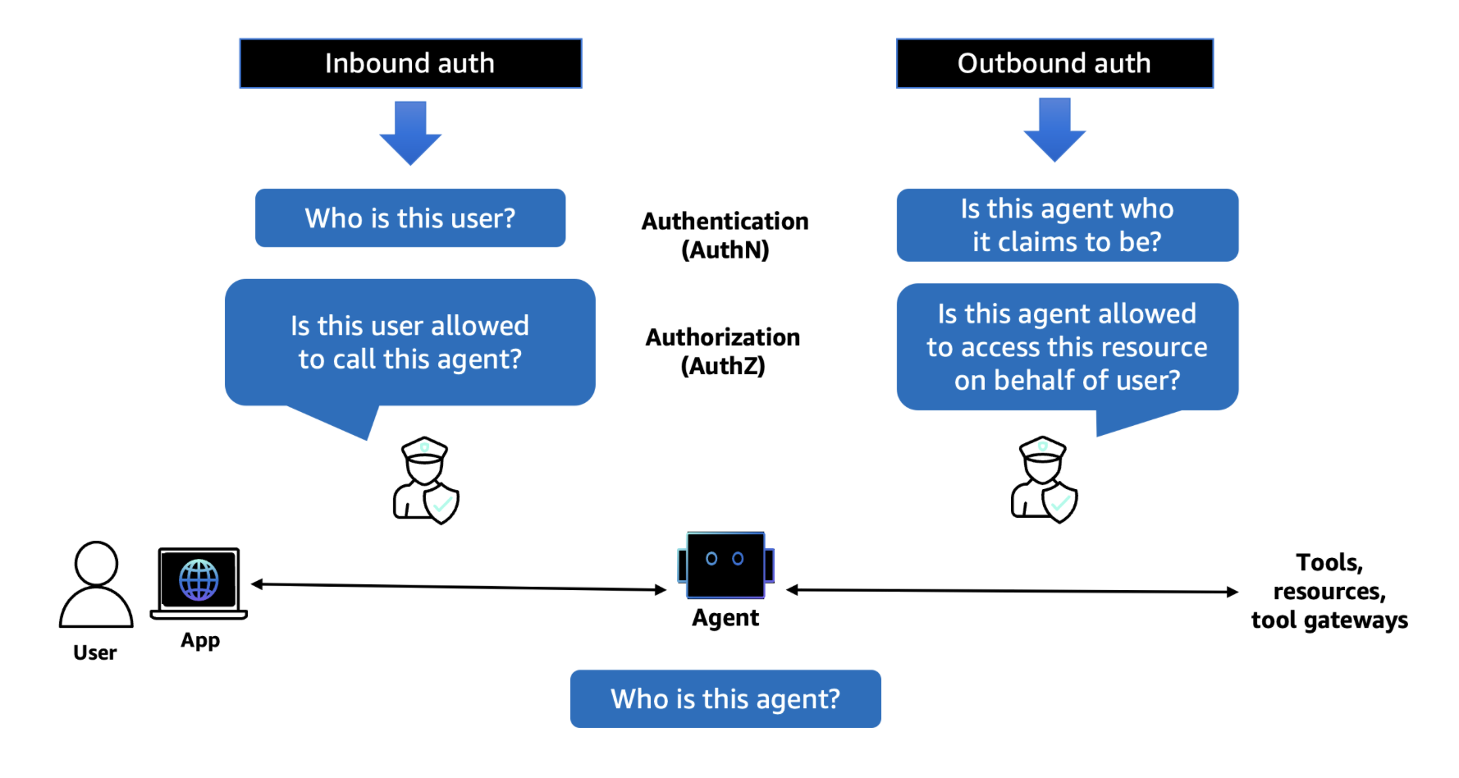
AgentCore Identity
Що вирішує:
Ключовий принцип:
Безпечний доступ агентів до user-specific даних
Delegation, not Impersonation
EPAM
9

Slide 10
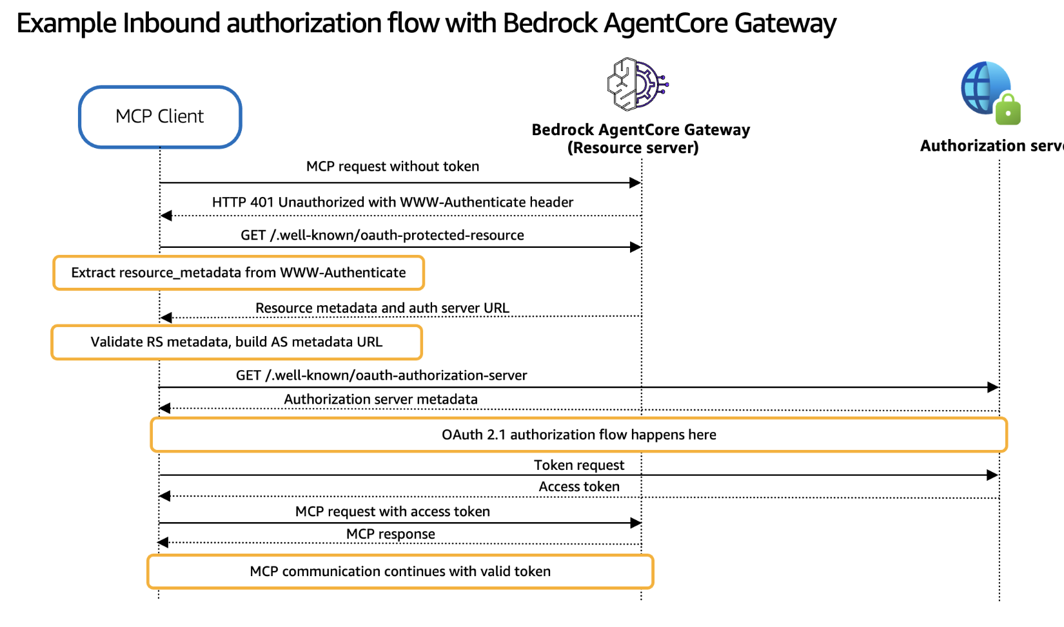
Inbound Authentication
"Who is this user?"
"Is user allowed to call this agent?"
EPAM
10

Slide 11
Outbound Authentication
"Is agent allowed to access this resource on behalf of user?"
AWS Resources
External Services
IAM execution roles
OAuth 2-legged / 3-legged
💡 Use case: Агент читає Google Docs користувача
EPAM
11

Slide 12
Inbound vs Outbound
Inbound
Outbound
User → Agent
Agent → External API
Validate user access to agent
Delegate user permissions to resources
EPAM
12

Slide 13
Identity Benefits
🔒
🌍
📋
Zero Trust Security
Cross-Platform
Audit Trails
Principle of least privilege
AWS + інші clouds + on-premise
Compliance та security monitoring
EPAM
13

Slide 14
AgentCore Memory
Проблема
Рішення
AI агенти stateless за замовчуванням
Fully managed сервіс для context
Два типи пам'яті:
⚡
💾
Short-term
Long-term
Turn-by-turn в межах сесії
User preferences між сесіями
EPAM
14

Slide 15
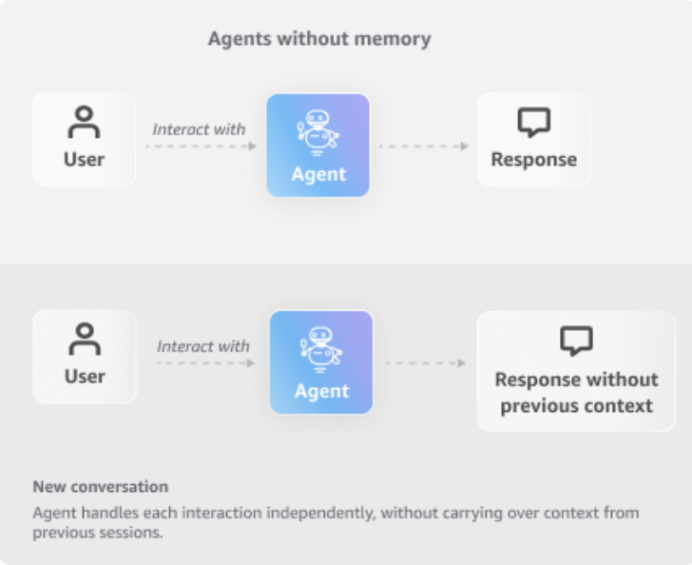
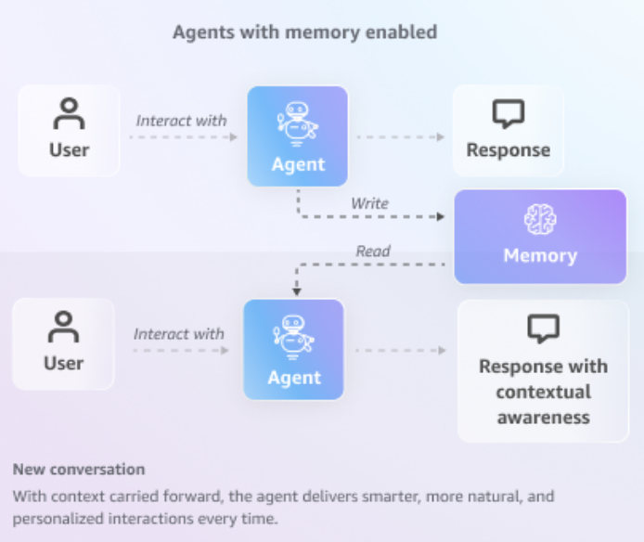
Without vs With Memory
Without Memory:
With Memory:
EPAM
15

Slide 16
Memory Use Cases
💬
Conversational agents
📋
Task-oriented agents
Customer support з historical context
Workflow tracking (invoice approval)
🤝
Multi-agent systems
🤖
Autonomous agents
Shared memory для coordination
Learning from past experiences
EPAM
16

Slide 17
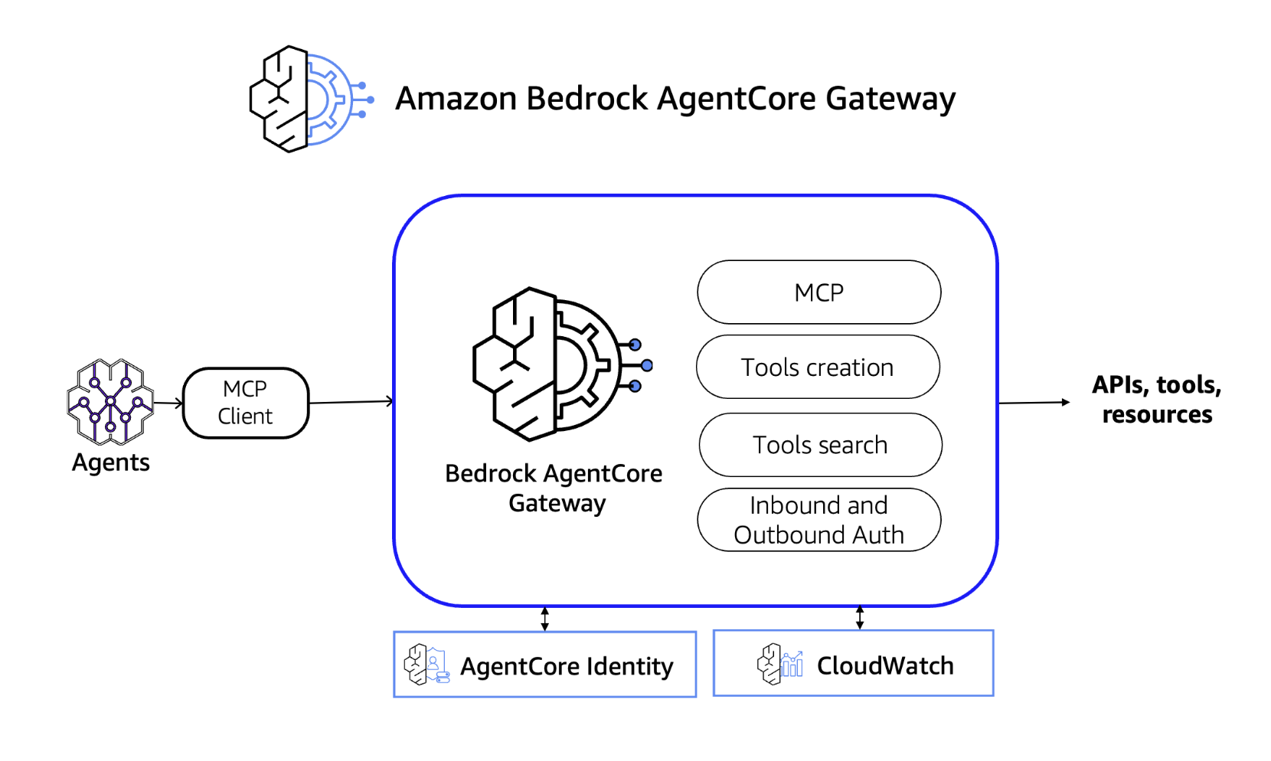
AgentCore Gateway
Перетворює APIs та Lambda в MCP servers
EPAM
17

Slide 18
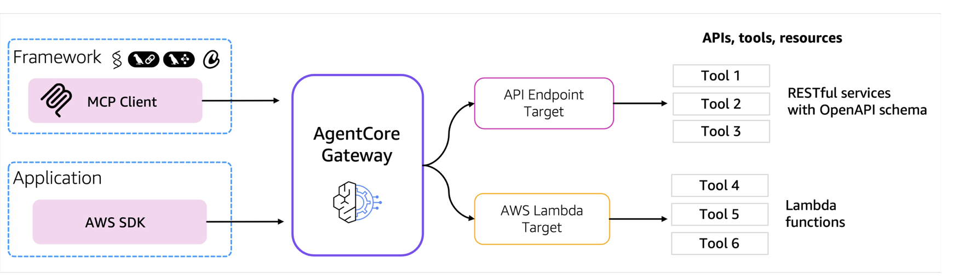
Gateway - Як працює
Gateway Target - 3 типи:
1
Lambda ARNs
2
API specifications
MCP Transport
3
AWS Lambda functions
OpenAPI, Smithy
Streamable HTTP
EPAM
18

Slide 19
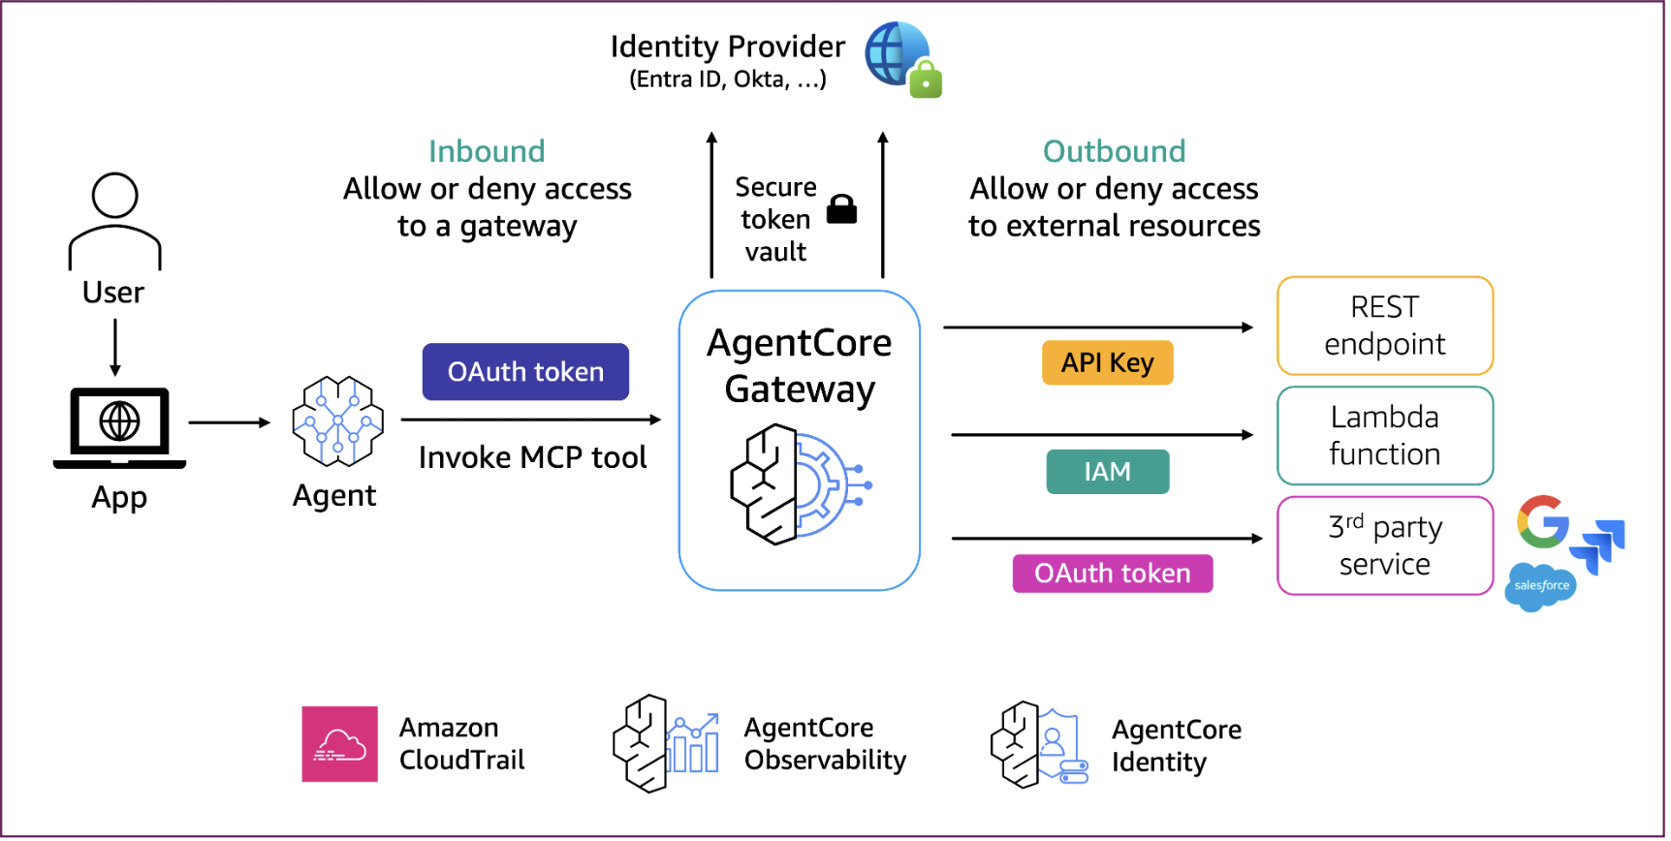
Gateway - Авторизація
Inbound
Outbound
User → Agent → Gateway
Gateway → External
OAuth token validation
API keys, IAM, OAuth
EPAM
19

Slide 20
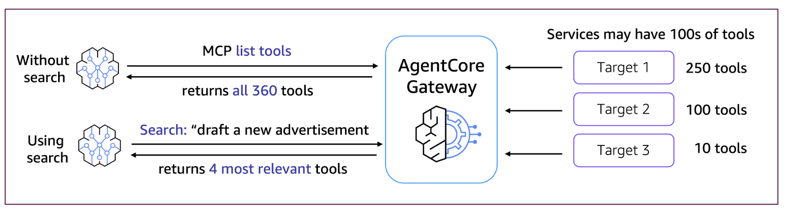
Gateway - Tool Discovery
⚠️ Проблема:
✅ Рішення:
Сотні tools (360 з 3 targets)
Semantic search з vector embeddings
💡 "draft a new advertisement" → 4 релевантних tools замість 360
EPAM
20

Slide 21
Gateway Benefits
🚀
🔄
🔐
No Infrastructure
Unified Interface
Built-in Auth
Fully managed
MCP protocol
OAuth lifecycle
📈
🛡️
Auto Scaling
Enterprise Security
No capacity planning
Encryption + audit
EPAM
21

Slide 22
Ключові переваги AgentCore
👨‍💻
⚙️
💼
Розробники
Операції
Бізнес
✓ Framework-agnostic
✓ Fully managed
✓ Production-ready
✓ Minimal code
✓ Security built-in
✓ Pay per use
✓ Local → Cloud seamless
✓ Auto-scaling
✓ Compliance
EPAM
22

Slide 23
Наступний воркшоп
Hands-on практика з AgentCore
🚀 Локальний ReAct агент → Cloud deployment
🔐 OAuth 3-legged авторизація з Google
📄 Інтеграція з Google Docs через Gateway
🧠 Persistence та session management
EPAM

